Slide 1
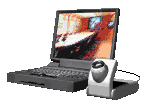
Тиждень інформатики
Дата проведення тижня з 12.02 – 15.02

Slide 2
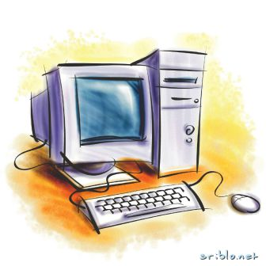

Привіт усім,
для кого комп’ютер не тільки техніка, а й помічник,
друг і порадник!
Запрошую вас завітати до чарівної країни ІНФОРМАТИКИ.
Розпочинається
тиждень інформатики
ЯКИЙ ТРИВАТИМЕ
з 12 по 15 лютого
Запрошуються всі бажаючі
2018 навчальний рік

Slide 3
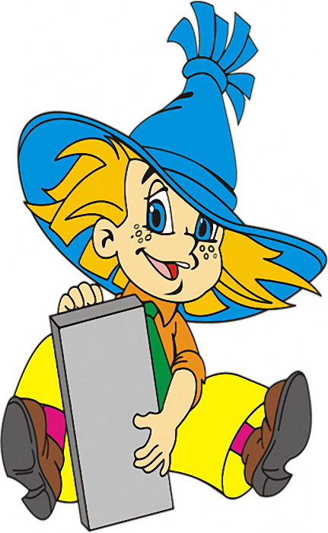

Понеділок
ЕКСКУРСІЯ ДО КАБІНЕТУ ІНФОРМАТИКИ
Перегляд пізнавальних мультфільмів
«Безпечний інтернет» 1-4 кл.
Мета: ознайомлення учнів із кабінетом інформатики, сучасними комп'ютерами, учнівськими роботами;
формування інтересу учнів початкової школи до вивчення інформатики, формування елементів інформаційної культури;
стимулювання учнів і вчителів до застосування новітніх комп'ютерних технологій.
Екскурсія для учнів
1-го класу
1 клас

Slide 4
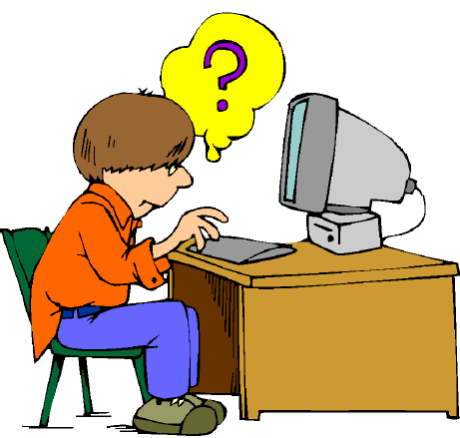
Вівторок
Виховний захід «Зроби Інтернет - безпечним»
Конкурс «Наш друг і помічник- комп’ютер»
Мета конкурсу: Підвищити рівень знань учнів з інформатики;розвивати творчі й інтелектуальні здібності дітей, інтерес до вивчення інформатики, самостійність та наполегливість, виховувати вміння працювати у команді, почуття відповідальності.
Учасники:команда з (5 чоловік) 7-8 -і класи.
Конкурс «Найкращий друкар»
Умови конкурсу: Учневі необхідно запустити програму клавіатурний тренажер Швидкість введення тексту попрацювати у ній 2 хвилини та записати у протокол конкурсу результат своєї швидкості. Чия швидкість виявиться найбільшою, той і переможець.
Учасники: учні 7-8 -х класів.

Slide 5

Середа
Конкурс комп’ютерних малюнків на вільну тематику , ручних поробок.
Умови конкурсу: Учасники конкурсу виконують малюнки на задану тему у форматі А4, або різні поробки з картону, пластиліну і ін., використовуючи свою уяву, фантазію, і здають їх у кабінет інформатики .
Учасники: всі бажаючі з 3 по 11 класи.
Конкурс на найкращу газету: «Минуле. Теперішнє. Майбутнє»
Умови конкурсу: Учасники конкурсу створюють газету на задану тему на аркуші формату А4, використовуючи свою уяву, фантазію, і здають їх у кабінет інформатики до вказаного терміну.
Учасники: всі бажаючі з 6 по 11 класи.
Інтелектуальна гра «Магістри інформатики»
Мета: Підвищити рівень знань учнів з інформатики; розвивати творчі й інтелектуальні здібності дітей, інтерес до вивчення інформатики, самостійність та наполегливість, виховувати вміння працювати у команді, почуття відповідальності.
Учасники: 2 команди по 5-6 учасників, з 8 – 11 -х класів.

Slide 6

Четвер
Конкурс комп’ютерних презентацій «Моя майбутня професія»
Умови конкурсу: вдома чи у кабінеті інформатики у позакласний час створити презентацію у програмі Microsoft PowerPoint .
Учасники: всі бажаючі з 8 по 11 класи.
Захист проектів .
Мета: Підвищити рівень знань учнів з інформатики; розвивати творчі й інтелектуальні здібності дітей, інтерес до вивчення інформатики, самостійність та наполегливість, виховувати вміння працювати у команді, почуття відповідальності.
Учасники:учні 9-11-х класів

Slide 7
П’ятниця
1.Конкурс написання учнівського есе «Школа майбутнього»
2.Підведення підсумків тижня інформатики, нагородження переможців.

